Slide 1
物联网安全
期末考核报告
电力物联网安全分析与国密算法应用
2023-06-12 王家伊妹

Slide 2
PART 01
电力物联网是电力行业发展的演进方向，在提升电网运营便捷的同时，也给传统行业带来了新兴的网络安全风险。国密算法可以融合电力物联网特点进行部署应用，提高电力物联网的行业安全性。
基于电力物联网架构特点，对电力网互联互通开展安全分析，结合国密算法算点，探讨国密算法在电力行业的业务应用场景，解决身份认证、加密传输等安全问题，提升电力物联网安全效能。
内容概述

Slide 3
01
电力物联网架构介绍
主要内容
02
电力物联网的安全分析
03
基于国密SM9算法的电力物联网身份认证技术

Slide 4
01
电力物联网架构介绍

Slide 5
PART 01
电力能源是社会生活生产的重要支撑，电力系统是保障民生和促
进社会经济发展的基础产业。电力系统结构复杂。从网络组成来看，电力网主要分为电力输电网和电力配电网。鉴于电力行业的特殊性，需要建立完备的安全监控体系，需要依托5G工业网、窄带物联网、低功率广域网络LPWAN等新技术构建海量连接，从而实现数据采集、监视控制系统的部署与通信，同时也为智能化用电服务提供支撑。
电力物联网将原本孤立的电力设备进行通信串联，打通了封闭网络的信息通路，在提升电力系统运营便捷的同时，也给电力这一传统行业带来了新兴的网络安全风险。

Slide 6
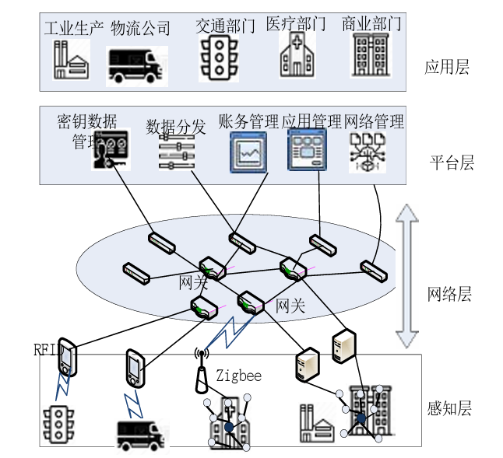
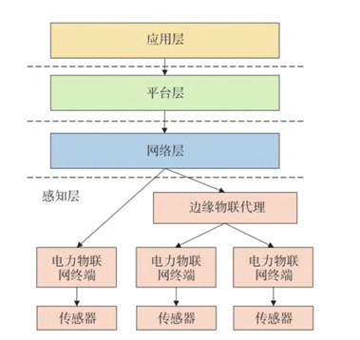
PART 01
网络架构：
按照电网输电、变电、配电和用电业务的经营现状，电力物联网的整体框架设计如图所示，共包括4层，，覆盖“云-管-边-端”技术架构体系。

Slide 7
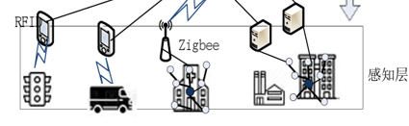
PART 01
网络架构：
电力物联网的感知层是指由各种传感器、智能电表、智能开关、遥控器等设备组成的硬件设施层，其作用是在电力系统中采集和感知各种数据信号，并将这些数据信号转换成数字信号，以实现电力物联网的自动化监测、诊断、调控、预测等目的。

Slide 8
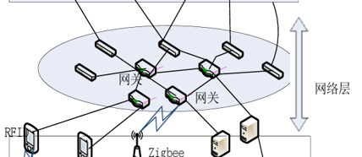
PART 01
网络架构：
电力物联网的网络层是指由各种通信设备和互联网技术组成的软件与硬件设施层，实现对感知层数据的采集、预处理、存储和传输。
在网络层，综合运用有线通信、无线通信、卫星通信、运营商专线、5G等技术构建电力专用通信系统，形成了电力物联网的广域连接。

Slide 9
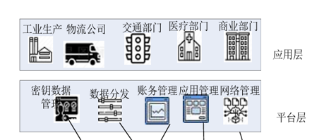
PART 01
网络架构：
在平台层，通过电力通信系统将各个环节的信息数据传送给管理平台，实现信息的整合、分析、处理。
在应用层，通过对不同行业电力服务的差异化决策，面向不同行业提供智能化专业用电服务，实现电力配电、电力调度的高效化和智能化。
平台层是指提供数据采集、传输、存储、处理等基础服务的软硬件系统，应用层则是指运用各种智能化技术，通过对平台层采集到的数据进行分析、判断、决策等处理来优化运营、改善服务质量、提高能源利用效率的应用场景。

Slide 10
02
电力物联网的安全分析

Slide 11
PART 02
电力物联网的一个重要特征是电力通信网的泛在化，大量的公共网络协议在电力通信网中进行部署，提高电网监管水平的同时，也为大多数互联网攻击手段提供了适用平台。结合电力物联网架构其安全上的风险主要体现在以下几个方面：
一是身份认证方面。伴随电力物联网开放互联的演进，电力物联网存在海量的网络连接，尤其是在移动、泛在、混合、广域互联环境下，电力物联网中部署了传感装置、移动终端、视频监控、智能电表、充电桩、办公计算机等大量的内外网数据采集、控制及管理设备，如何进行身份识别，实现业务系统对海量电力设备的精准定位，是防止身份识别错识破以及恶意仿冒接入必须要面对的一个问题。

Slide 12
PART 02
二是网络边界方面。以往电力网是一张隔离网络，利用专有协议实现工业控制，与其他网络边界比较清晰。电力物联网是工业互联网的重要内容，尤其是云平台的使用，更加淡化了电力网与公共网的边界，同时，随着电力物联网的发展，势必需要借助公网资源，例如电信运营商5G切片或者MPLS VPN网络实现通信组网，从而导致增加了电网与互联网的接口规模，淡化了工业网络的网络边界，增加了风险来源。
补充：5G切片和MPLS VPN
5G切片、MPLS VPN等网络技术可以允许多种网络共享物理网络基础设施，并将它们虚拟化为多个逻辑独立的网络。这会导致工业网络的网络边界被淡化，容易受到来自其他网络的攻击。

Slide 13
PART 02
三是加密传输方面。电力物联网存在着大量的通信数据，无论是感知层RFID终端感知网络间的通信，还是网络层电力终端与平台层系统之间通信，都必须要面对传输数据的加密问题，防止中间人劫持攻击实现电量数据等信息的篡改，因此数据传输加密的需求十分巨大。

Slide 14
PART 02
密码算法具有数据加密、身份认证的作用，而且在网络边界部署密码设备还能起到网络隔离的作用。因此在电力物联网中部署密码算法能够做到网络与信息的安全防护。
目前电力部分业务数据的通信协议采用了一定的安全认证加密手段，但应用场景并不普遍，多数业务场景中仍然存在被第三方窃取或伪造协议数据包、篡改数据、仿冒身份等安全风险。运用国产密码算法有利于提高安全强度，保障电力系统的安全运行。这其中，SM1和SM7算法在智能电表卡通信中进行广泛应用；SM3可用在敏感数据的完整性验证，例如在电表数据的传输过程中采用SM3进行签名，从而验证电力数据没有被修改；SM2、SM4、SM9、ZUC算法在电力报文的安全传输中具有较好的应用前景。其中，SM9提供加解密、数字签名和密钥交换等功能。

Slide 15
03
基于国密SM9算法的电力物联网身份认证技术

Slide 16
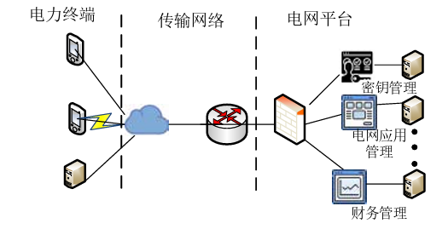
PART 03
结合中国电信、华为和国家电网发布的《5G网络切片使能智能电网》中所描述的主要场景，我们探讨低压用电信息采集场景下电力物联网加密问题的基于SM9的解决方案，并分析其效益。
下图为电量采集系统架构示意图接入架构。电量采集系统由电网平台、数据通道、电力终端三部分组成，实现对电网和电表实时数据采集，完成分时电量计费统计和能量平衡。实现电量信息传输的通信方式有多种，窄带通信技术较为常用。通过周期性的采集，实现对重要用户电量的持续性跟踪，提升电力服务能力。

Slide 17
PART 03
如图所示的系统架构中，安全方面有两个现实需求：
一是加密传输问题，需要对电网平台与电力终端之间的通信进行加密传输保护，防止信息在传输过中可能遭受到的劫持和恶意修改。
二是海量终端的身份认证问题，每个终端具有唯一的编码可以实现身份标识，但电力终端涉及千家万户数目庞大，电网平台需要实现对电力终端的身份认证。

Slide 18
PART 03
基于SM9的加密通信：
SM9本身是一种IBC（基于标识的密码系统，Identity-Based Cryptograph），能够简化在加密过程中数字证书的交换问题，使加密算法更加易于部署和应用。
电量数据采集主要是电表终端与电网平台之间的通信，具有多对一即大量电表终端对电网平台服务器通信的特点。其分为两种业务模式，第一种是由电表终端发起，向电网平台上报电量数据，主要用于周期性的电量数据上报；第二种是由电网平台服务器发起，主要基于用电数据查询的需求。电量信息采集与传输是一种双向业务，可以采用对称或者非对称密码算法方法进行加密，无论采用哪种方式，密钥管理都是相当大的问题。分别对这两种方式进行分析如下。

Slide 19
PART 03
①如果对称密码算法采用预置密钥（Pre-shared key），那么由于通信双方密钥存储在电表一侧，则会导致电表终端的安全对整个电网的影响过大，同时，电网平台服务器每次需要根据用户身份查询对应的密钥，则会带来身份认证的额外负担，在大量电力终端同时通信时易形成电网平台服务器的拒绝服务攻击。
②如果采用非对称密码算法，那么电表端需要存储供电站的公钥以及自己的私钥，电网平台存储自己私钥以及用户电表的公钥，电表终端在进行电力数据上报时，采用电网平台的公钥加密，电网平台采用自己私钥解密数据；电网平台向电表终端发送数据时，利用不同电表终端的公钥进行加密，然后电表终端利用自己私钥进行解密。

Slide 20
PART 03
由于在电力通信中，电表终端与电网平台服务器之间的双向信道存在非对称性，电表终端向服务器传输的信息量明显高于服务器传向电力终端发送的数据量，因此，服务器解密数据时不需要进行密钥查询，就能够降低服务受到拒绝服务攻击的可能。
上述方法解决了信息加密传输的问题，但是仍然存在身份认证的难题，大量的电表终端表采用电网平台的公钥进行传输，如何进行信息标识是必须要考虑的问题。为此，进一步提出基于SM9的数字签名机制，主要思想是，电表终端在进行报文发送之前，利用杂凑算法从报文中生成报文摘要，然后利用自己私钥进行摘要加密，加密后的摘要将作为报文的数字签名和报文一起发送给电网平台服务器，服务器用同样的杂凑算法从接收到的原始报文中计算出报文摘要，接着再利用电力终端的公钥来对报文附加的数字签名进行解密，如果这两个摘要相同，那么接收方就能确认该报文是发送方的。

Slide 21
PART 03
基于SM9的信息传输机制具体如下，以电力信息上报为例，其中电表终端简称ET，电网平台服务器简称ES：
A1. KGC发布系统参数，根据用户电力编码生成ET的公钥私钥，ES的公钥私钥；
● A2. ET存储个人私钥以及电力平台的公钥；ES存储电表终端的公钥和自身私钥
● A3. ET与ES建立通信，如果是初始化的第1个数据包，则进行签名，具体见下一步；否则，则利用ES公钥加密得到加密数据包EP，发送EP。
● A4. ET利用SM3对报文data进行压缩，报文data只取用户信息编码，压缩后得到信息摘要H=hash（date）。
●

Slide 22
PART 03
A5. ET利用自身私钥采用SM9签名算法对摘要H进行签名，得到签名信息SP。
A6. ET将签名信息SP附着在原始信息后，形成组合数据包，进行加密得到EP，进行发送。
A7. ES接收到数据EP后，采用自己私钥进行解密，得到解密之后的数据包DP，并启动数据包计数器，对收到的数据包进行标号。
A8. 如果DP是第1个数据包，则得到了组合数据包，提取出SP，计算出该ET对应的公钥，输入待签名信息和签名，利用SM9验证签名是否一致，如果一致证明身份的一证性。
A9. 通信结束之后，ES的计数器清零。 

Slide 23
PART 03
利用国密SM9无数字证书的密钥管理优势，为用户终端、 标识设备与解析服务节点之间的安全认证和通道加密提供服务，极大简化了密钥的管理，有效降低了网络资源的消耗。同时，大量的业务数据存储在云上， 大量的终端接入对如何保障数据的安全提出了挑战。 基于国密SM9的身份认证机制可以有效解决数据访问权限的问题， 可以根据身份标识分配不同数据的操作权限， 实现基于身份标识的数据访问安全可控.

Slide 24
PART 03
在电力物联网背景下， 国密SM9算法能够非常简单地实现电力用户的身份认证。 但是由于私钥在用户侧管理，存在较大的被窃取隐患，万一私钥泄露， 将对电力设备的接入验证带来很大的威胁。 为了防止密钥被窃取带来的危险终端接入，利用生物识别技术保障私钥存储安全的方案被提出，目的是实现用户“无口令”的强身份认证，在设备中通过生物特征识别即可完成认证实现用户登录，支持指纹、语音、瞳孔、人脸等生物特征识别方式。 因此，利用生物识别技术提升身份认证私钥的安全性，实现对终端使用者严格管控，确保终端操作的合理合规。
基于生物识别的安全性认证主要步骤为：
1）为了提升身份认证私钥的安全性，私钥的存储模块以硬件的形式嵌入电力终端；
2）在电力终端上采集合法操作人员的生物信息，如指纹、人脸、声纹等；
3）操作人员进行操作时首先进行生物识别，如识别通过则获取私钥的使用权限，若不通过，则拒绝。

Slide 25
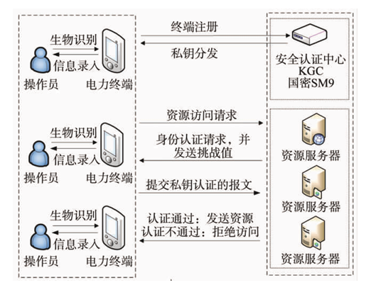
PART 03
如图展示了联合生物识别技术和国密SM9的强身份认证技术， 本方案对终端和操作人员都进行了有效的监管， 对日益复杂的网络环境具有更好的适应性，其主要流程为：
1）利用电力终端的身份标识信息向KGC申请注册；
2）KGC 生成终端对应的公私钥， 并将私钥存储在电力终端的私钥存储模块中，同时，明确各终端的操作人员范围，并录入相关的生物信息；
3）当操作人员访问应用服务器资源时，利用电力终端向资源服务器发送访问请求；
4）资源服务器收到请求后，向电力终端发送身份认证请求和随机挑战值；
5）电力终端识别操作人员的生物信息，如果识别通过则用私钥对挑战值签名发送给安全认证中心；
6）安全认证中心接收到签名信息，对报文进行解析，并比对随机挑战值是否一致；
7）若随机挑战值一致，则身份认证通过；若不一致，则返回错误信息

Slide 26
PART 03
结语：
首先介绍了电力物联网的架构，然后分析电力物联网中存在的信息安全风险， 重点分析了系统安全防护和数据安全管理的应用。 针对大规模接入点存在的安全问题， 举例说明了利用国密SM9强化对终端身份认证的支撑能力，融合国密SM9算法、生物识别等技术，构建了面向海量终端的身份认证架构，这种方法保障了业务终端到云服务端的接入认证、业务全链条数据传输和信任的安全性，提升电力物联网身份认证的效率。

Slide 27
谢谢观看
T h a n k s

